Slide 1
XGBOOST 介绍

Slide 2
决策树+Boosting集成学习+梯度下降算法→GBDT
GBDT
改进
XGBOOST

Slide 3
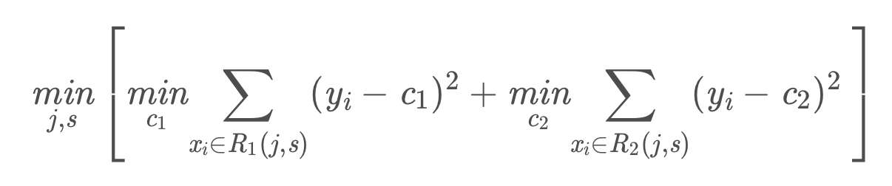
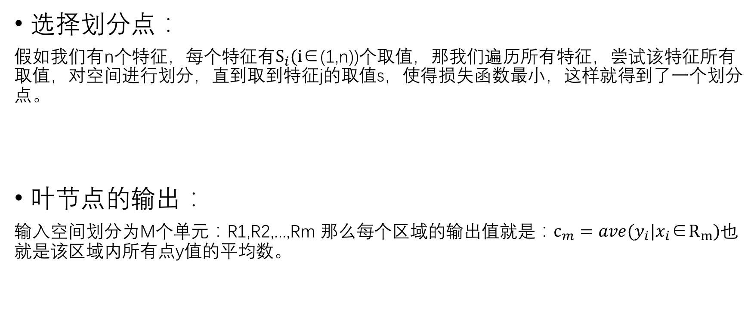
CART（classification and regression tree）
选择划分点：
假如我们有n个特征，每个特征有$S_{i}(i\text{∈(1,}\text{n}\text{)}\text{)}$个取值，那我们遍历所有特征，尝试该特征所有取值，对空间进行划分，直到取到特征j的取值s，使得损失函数最小，这样就得到了一个划分点。
叶节点的输出：
输入空间划分为M个单元：R1,R2,...,Rm 那么每个区域的输出值就是：$c_{m}=ave(y_{i}|x_{i}\text{∈}R_{m})$也就是该区域内所有点y值的平均数。

Slide 4
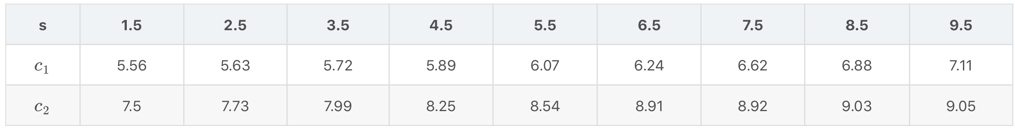
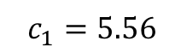
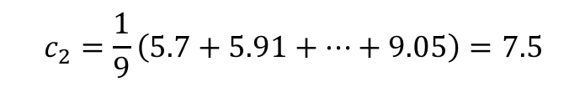
一个简单实例
$$c_{2}=\frac{1}{9}\left(5.7+5.91+…+9.05\right)=7.5$$
$$c_{1}=5.56$$
考虑所有可能划分点$\left[1.5,2.5,3.5,4.5,5.5,6.5,7.5,8.5,9.5\right]$
计算损失函数$\min_{j,s}=[\min_{c1}L\left(y_{i},c_{1}\right)+\min_{c2}L\left(y_{i},c_{2}\right)]$
此时划分成两个区域：$R_{1}=\left\{1,2,3,4,5,6\right\} R_{2}=\left\{7,8,9,10\right\}$

Slide 5
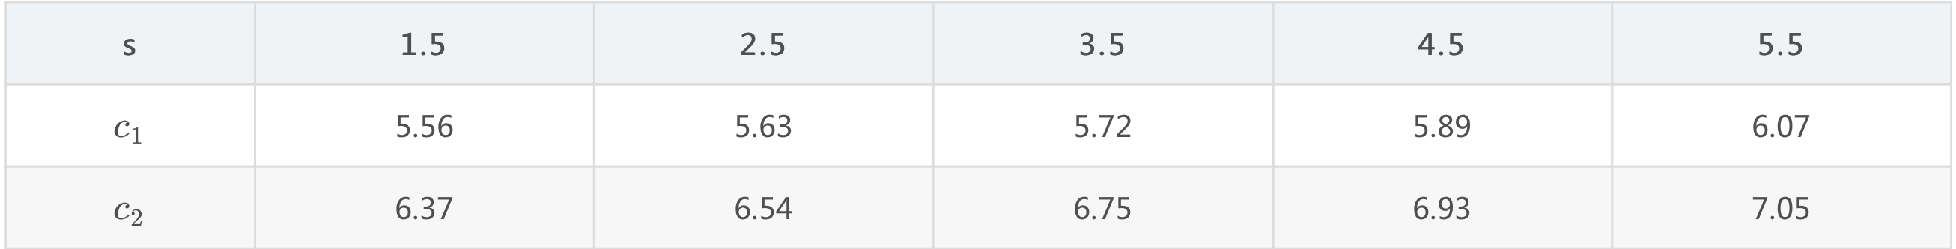
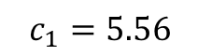
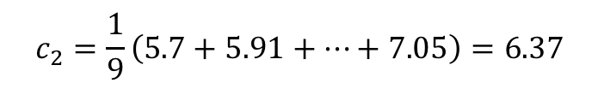
继续划分R1
$$c_{2}=\frac{1}{9}\left(5.7+5.91+…+7.05\right)=6.37$$
$$c_{1}=5.56$$
考虑所有划分点$\left[1.5,2.5,3.5,4.5,5.5\right]$
计算损失函数$\min_{j,s}=[\min_{c1}L\left(y_{i},c_{1}\right)+\min_{c2}L\left(y_{i},c_{2}\right)]$
此时划分成三个区域：$R_{11}=\left\{1,2,3\right\}{ R}_{12}=\left\{4,5,6\right\} R_{2}=\left\{7,8,9,10\right\}$
重复上述划分步骤，直至满足要求

Slide 6
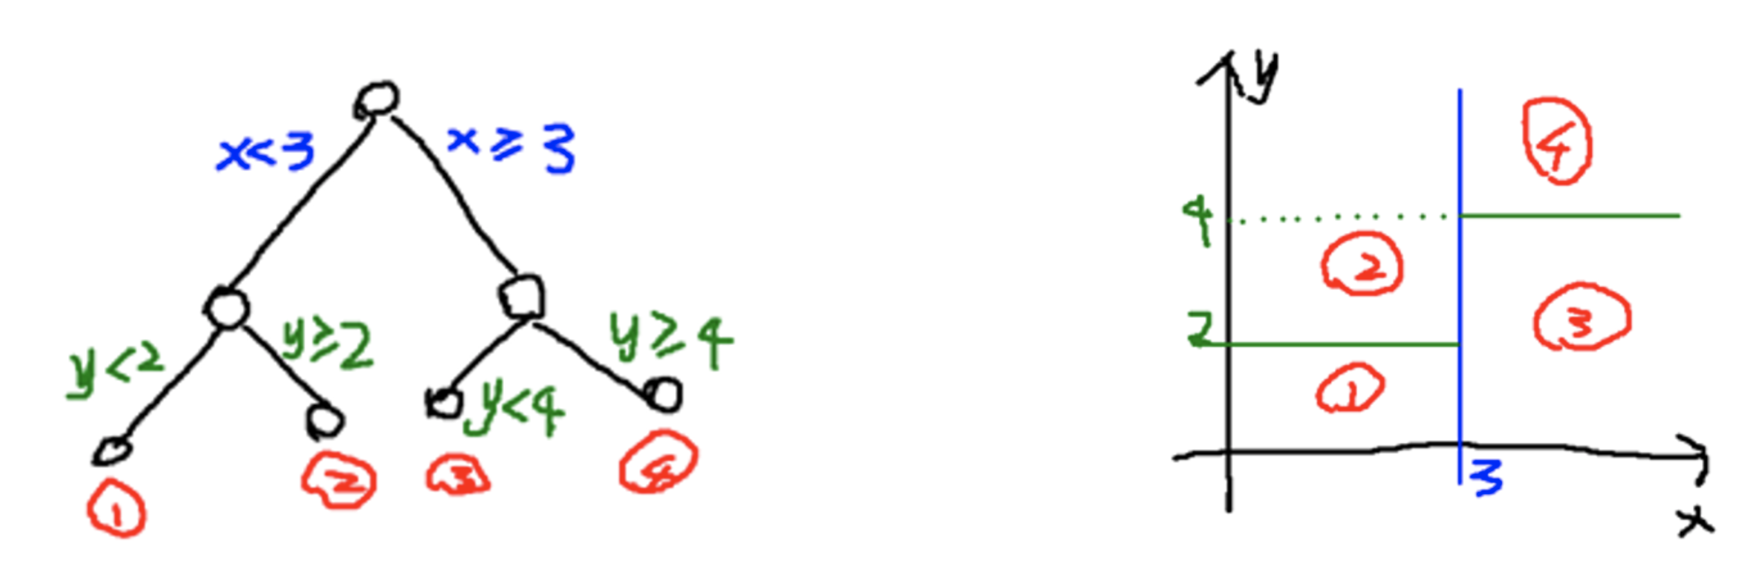
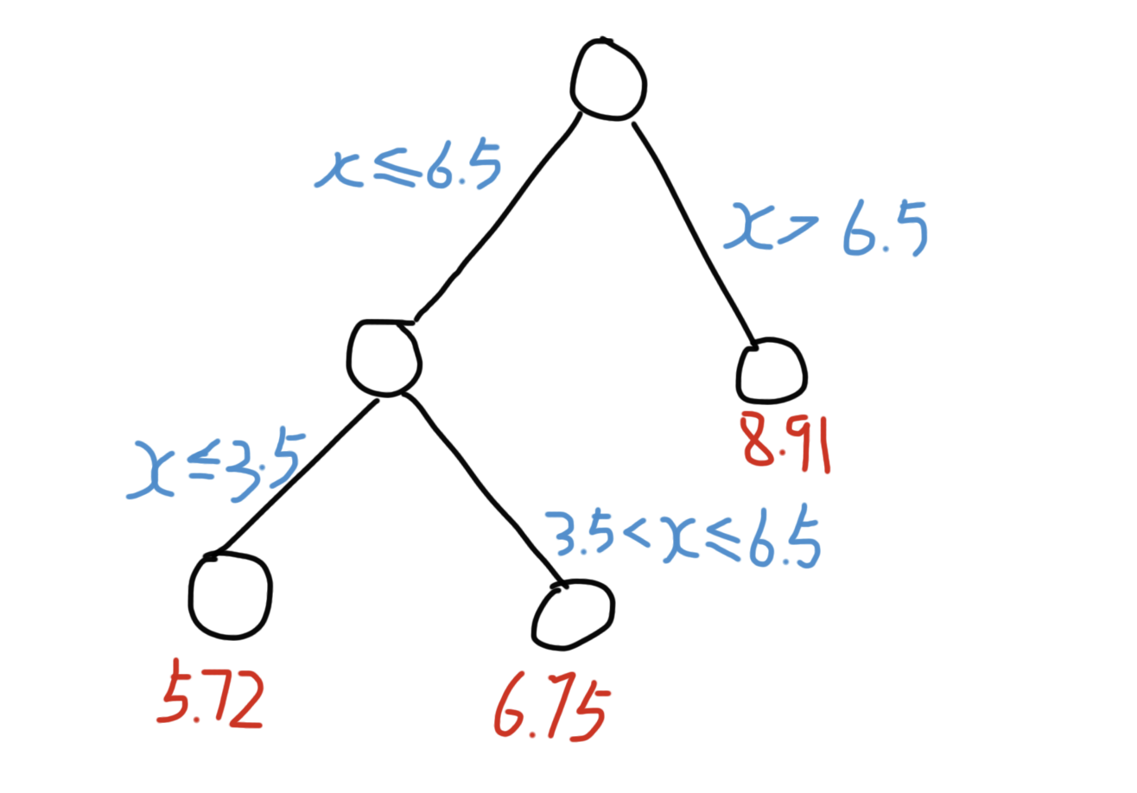
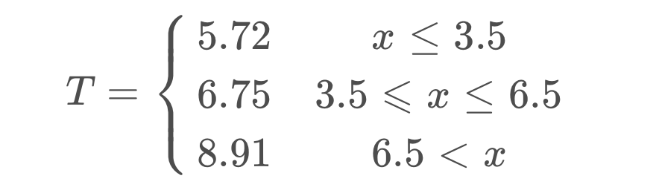
生成回归树

Slide 7
BOOSTING集成学习

Slide 8
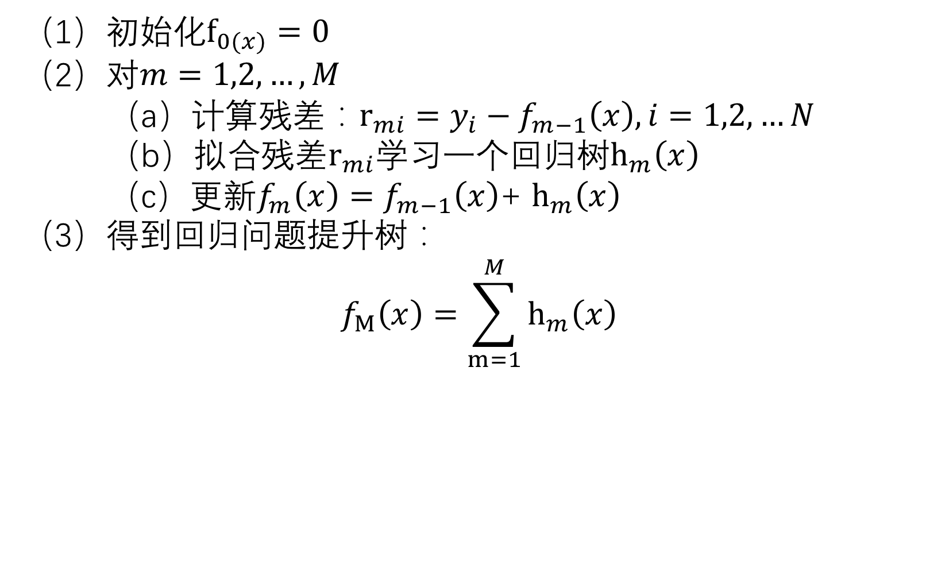
提升树算法
（1）初始化$f_{0(x)}=0$
（2）对$m=1,2,…,M$
（a）计算残差：$r_{mi}=y_{i}−f_{m−1}\left(x\right),i=1,2,…N$
（b）拟合残差$r_{mi}$学习一个回归树$h_{m}\left(x\right)$
（c）更新$f_{m}\left(x\right)=$ $f_{m−1}\left(x\right)$+ $h_{m}\left(x\right)$
（3）得到回归问题提升树：
$$f_{M}\left(x\right)=\sum_{m=1}^{M}{h_{m}\left(x\right)}$$

Slide 9
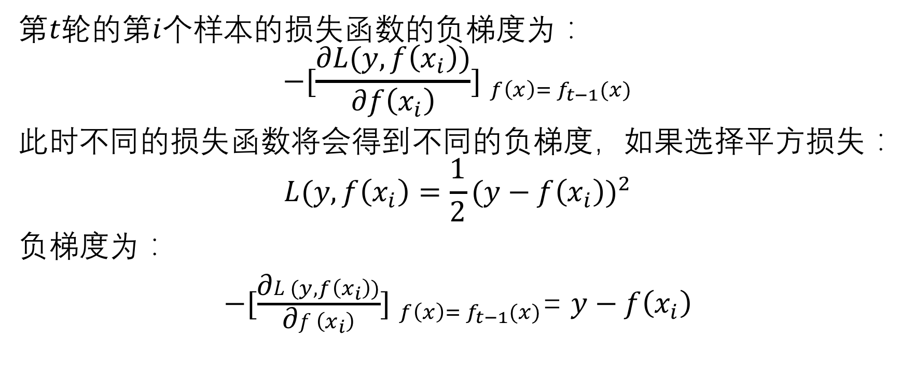
梯度提升方法
第$t$轮的第$i$个样本的损失函数的负梯度为：
$${−[\frac{\text{∂}L(y,f\left(x_{i}\right))}{\text{∂}f\left(x_{i}\right)}] }_{f\left(x\right)= f_{t−1}(x)}$$
此时不同的损失函数将会得到不同的负梯度，如果选择平方损失：
$$L(y,f\left(x_{i}\right)={\frac{1}{2}(y−f\left(x_{i}\right))}^{2}$$
负梯度为：
${−[\frac{\text{∂}L(y,f\left(x_{i}\right))}{\text{∂}f\left(x_{i}\right)}] }_{f\left(x\right)= f_{t−1}(x)}$= $y−f\left(x_{i}\right)$
残差

Slide 10
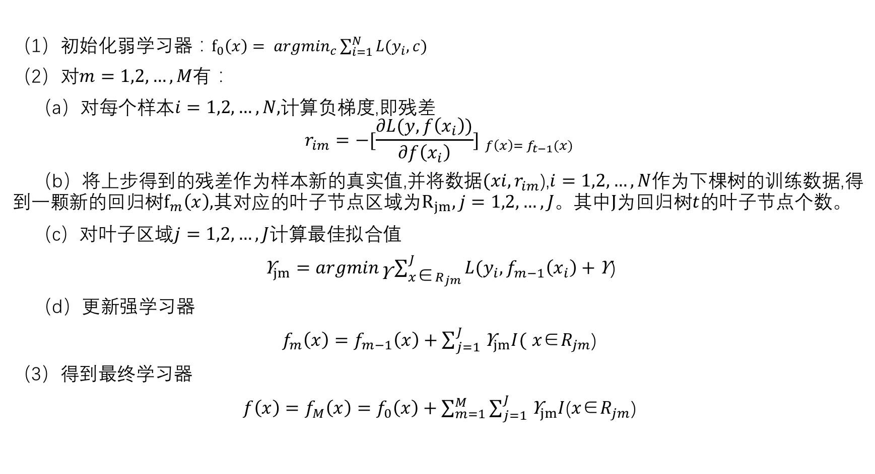
GBDT
（1）初始化弱学习器：$f_{0}\left(x\right)= {argmin}_{c}\sum_{i=1}^{N}{L(y_{i},c)}$
（2）对$m=1,2,…,M有：$
（a）对每个样本$i=1,2,…,N,$计算负梯度,即残差
$${r_{im}=−[\frac{\text{∂}L(y,f\left(x_{i}\right))}{\text{∂}f\left(x_{i}\right)}] }_{f\left(x\right)= f_{t−1}(x)}$$
（b）将上步得到的残差作为样本新的真实值,并将数据$(xi,r_{im}$),$i=1,2,…,N$作为下棵树的训练数据,得到一颗新的回归树$f_{m}\left(x\right),$其对应的叶子节点区域为$R_{jm},j=1,2,…,J。其中J为回归树t$的叶子节点个数。
（c）对叶子区域$j=1,2,…,J$计算最佳拟合值
${\text{Υ}}_{jm}={argmin}_{\text{Υ}}\sum_{x\text{∈}R_{jm}}^{J}{L(y_{i},f_{m−1}\left(x_{i}\right)+}\text{Υ}$)
（d）更新强学习器
$f_{m}\left(x\right)=f_{m−1}\left(x\right)+\sum_{j=1}^{J}{{\text{Υ}}_{jm}I(}$ $x\text{∈}R_{jm}$)
（3）得到最终学习器
$f\left(x\right)=f_{M}\left(x\right)=$ $f_{0}\left(x\right)+\sum_{m=1}^{M}{\sum_{j=1}^{J}{{\text{Υ}}_{jm}I}}$($x\text{∈}R_{jm}$)

Slide 11
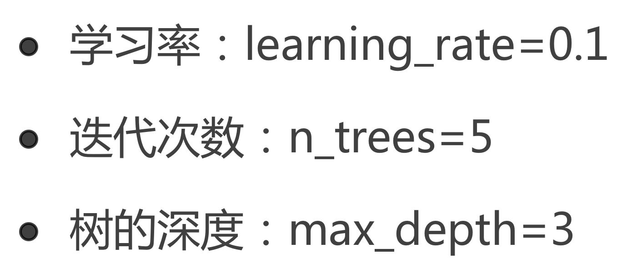
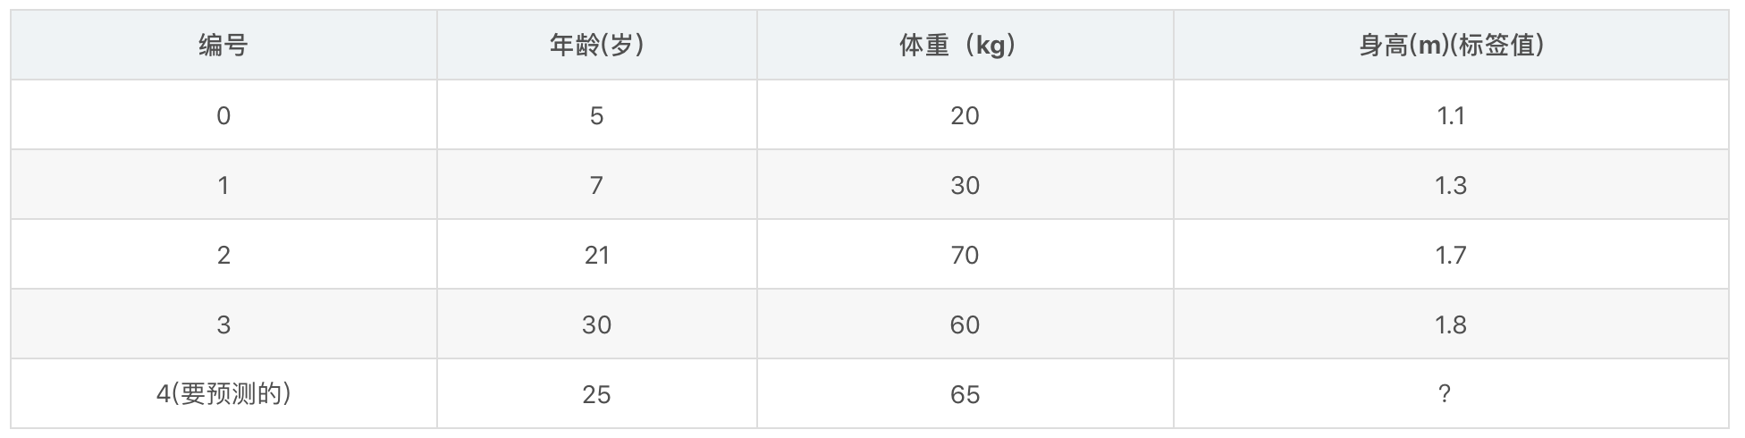
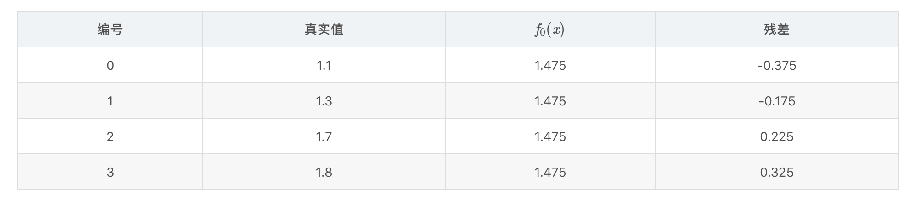
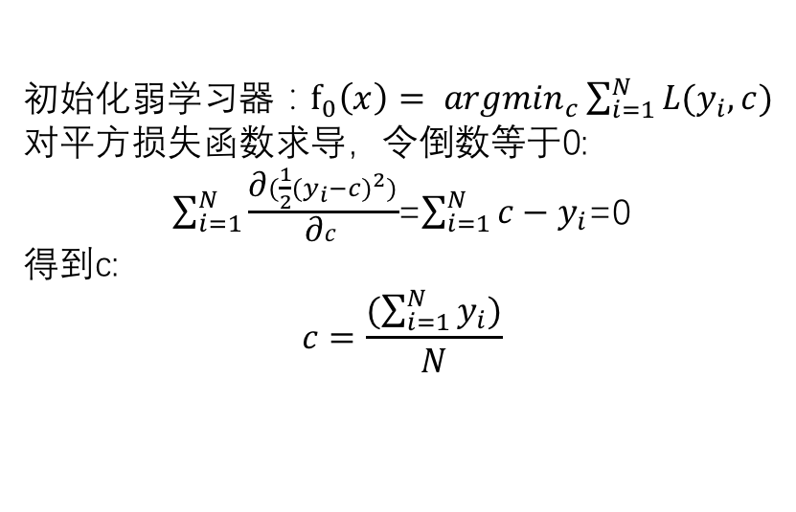
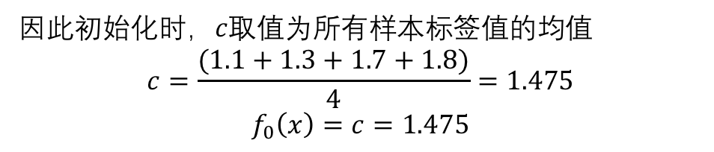
一个简单实例
初始化弱学习器：$f_{0}\left(x\right)= {argmin}_{c}\sum_{i=1}^{N}{L(y_{i},c)}$
对平方损失函数求导，令倒数等于0:
$\sum_{i=1}^{N}{\frac{\text{∂}(\frac{1}{2}{(y_{i}−c)}^{2})}{\text{∂}c}}$=$\sum_{i=1}^{N}{c−y_{i}}$=0
得到c:
$$c=\frac{(\sum_{i=1}^{N}{y_{i}})}{N}$$
因此初始化时，$c$取值为所有样本标签值的均值
$$c=\frac{(1.1+1.3+1.7+1.8)}{4}=1.475$$
$$f_{0}\left(x\right)=c=1.475$$

Slide 12
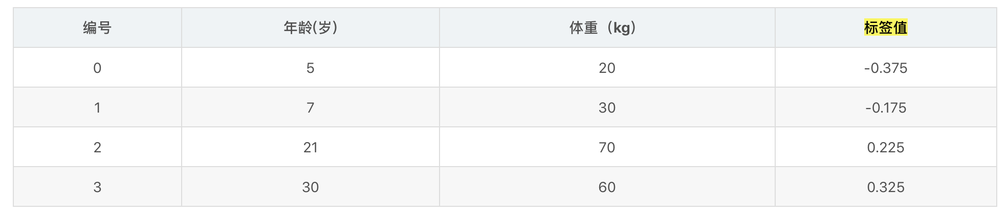
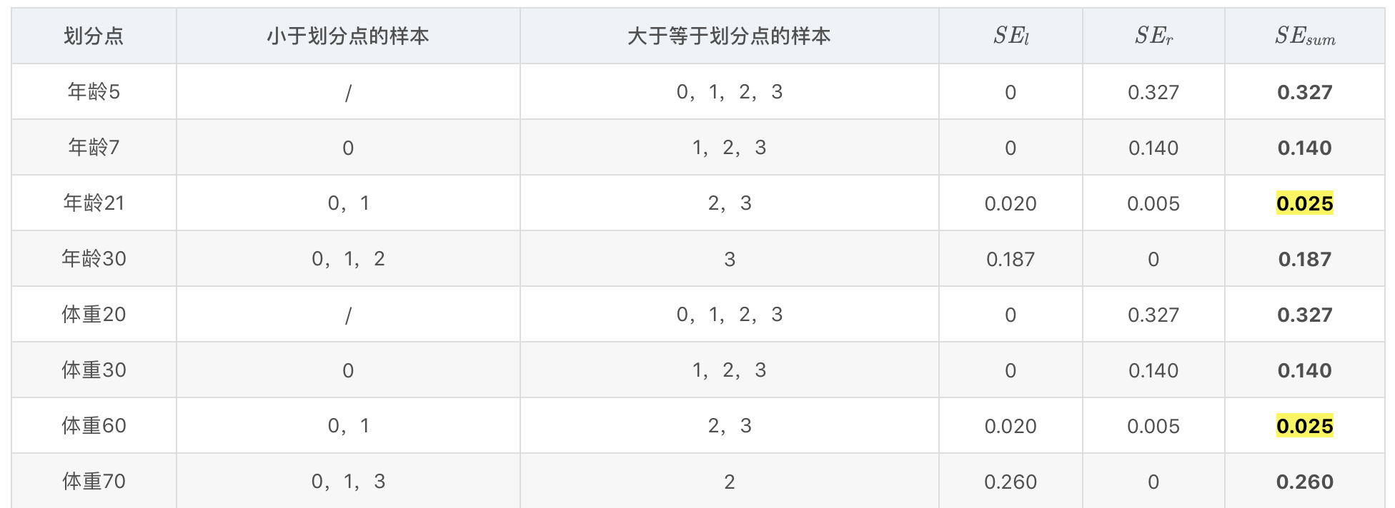
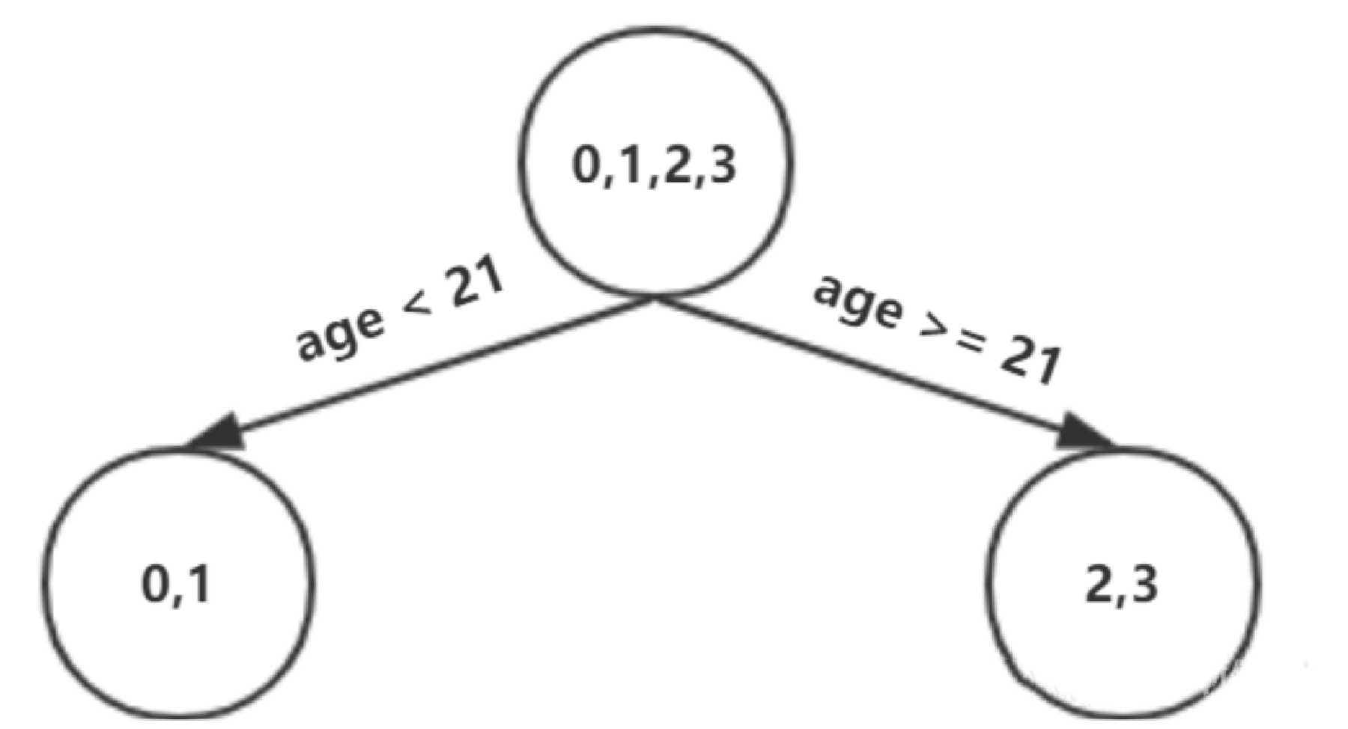
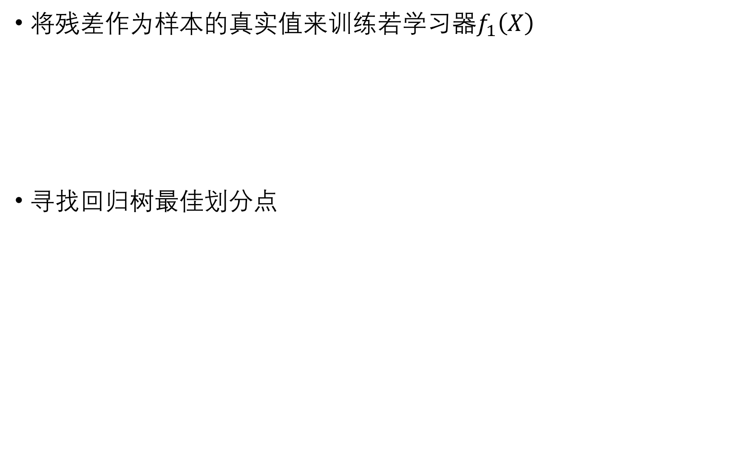
将残差作为样本的真实值来训练若学习器$f_{1}\left(X\right)$
寻找回归树最佳划分点

Slide 13
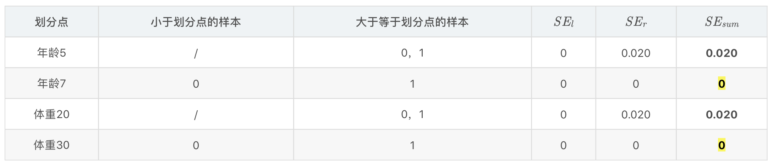
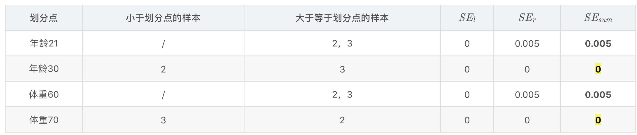
再划分左节点
再划分右节点

Slide 14
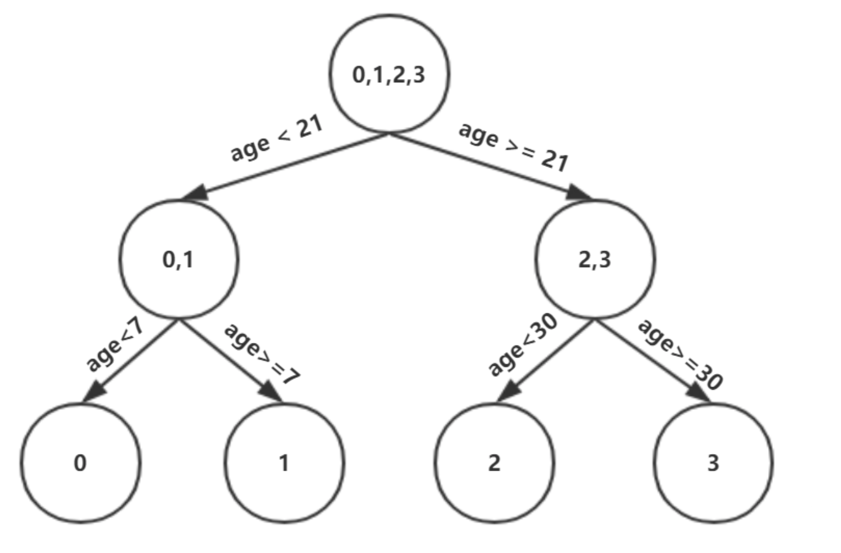
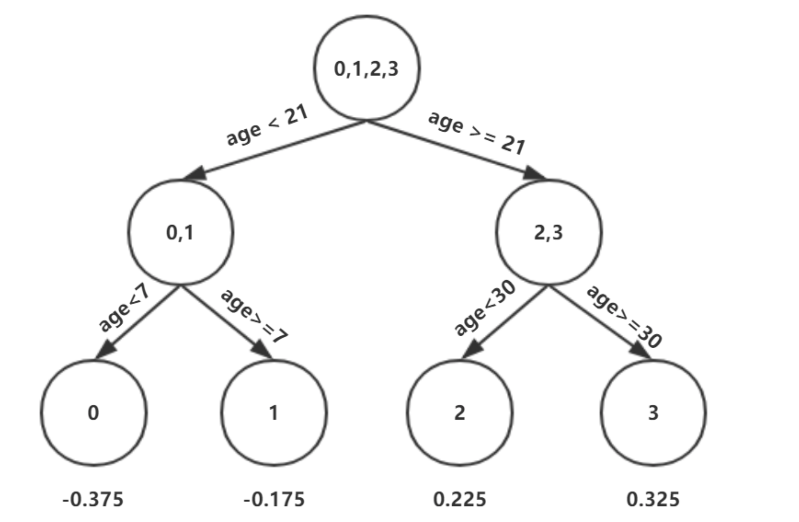
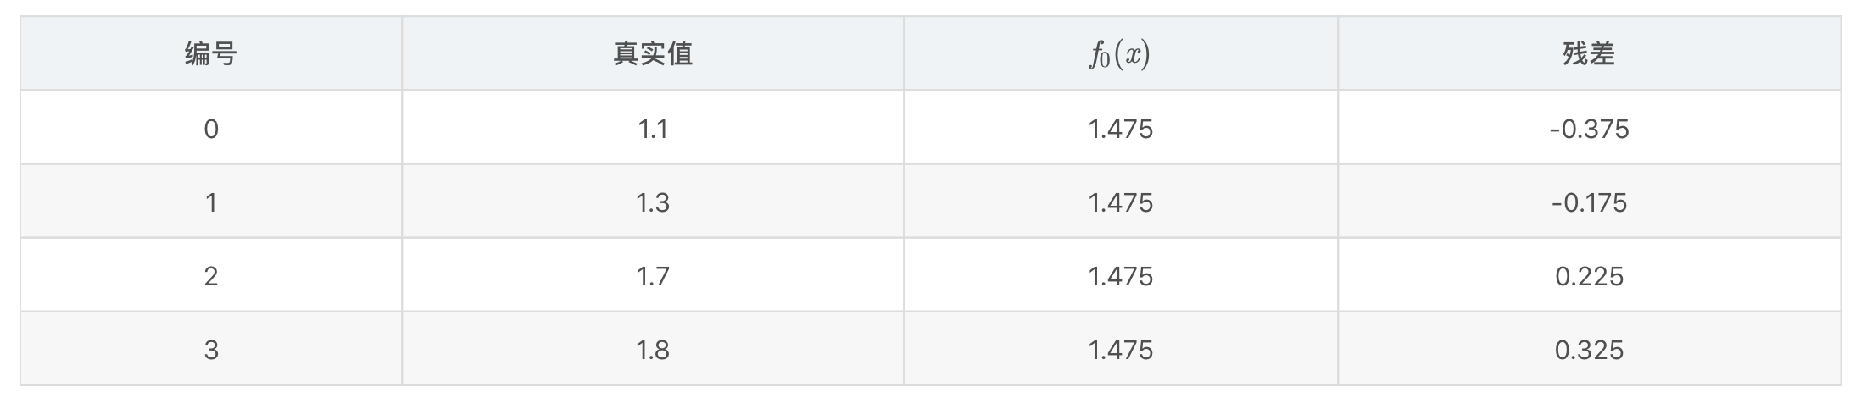
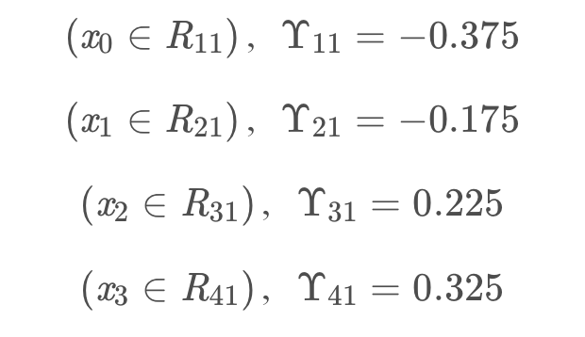
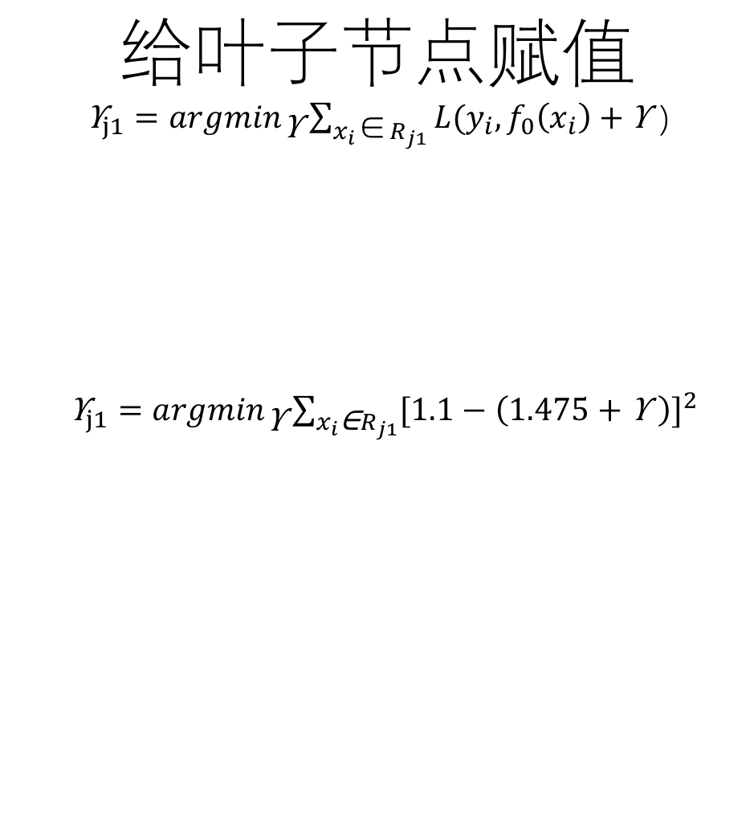
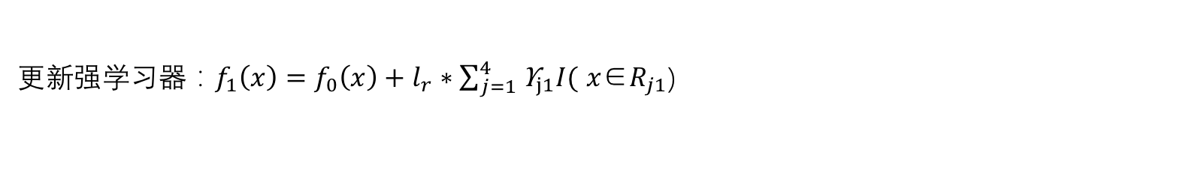
第一棵树已生成
$$给叶子节点赋值$$
${\text{Υ}}_{j1}={argmin}_{\text{Υ}}\sum_{x_{i}\text{∈}R_{j1}}{L(y_{i},f_{0}\left(x_{i}\right)+}\text{Υ}$ )
${\text{Υ}}_{j1}={argmin}_{\text{Υ}}\sum_{x_{i}\text{∈}R_{j1}}{{[1.1−\left(1.475+\text{Υ} \right)]}^{2}}$
更新强学习器：$f_{1}\left(x\right)=f_{0}\left(x\right)+l_{r}∗\sum_{j=1}^{4}{{\text{Υ}}_{j1}I(}$ $x\text{∈}R_{j1}$)

Slide 15
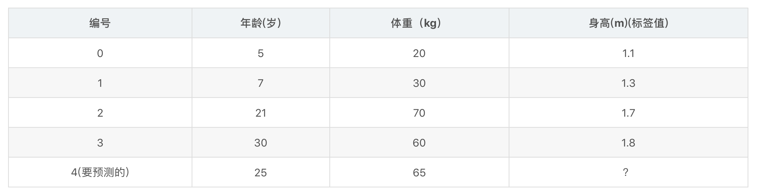
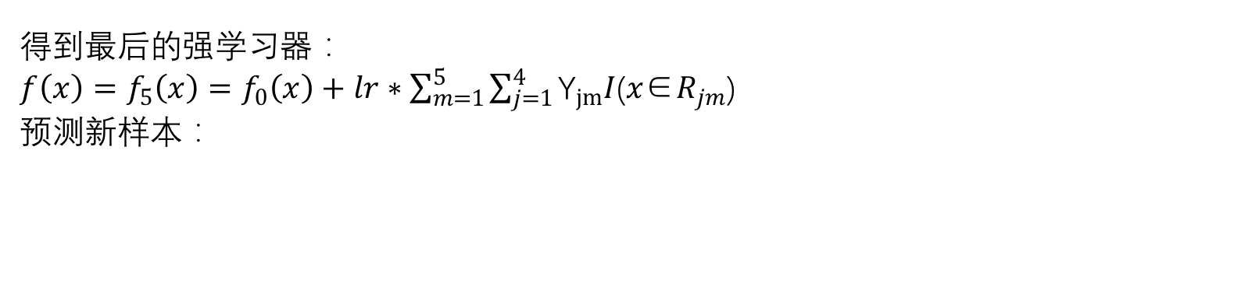
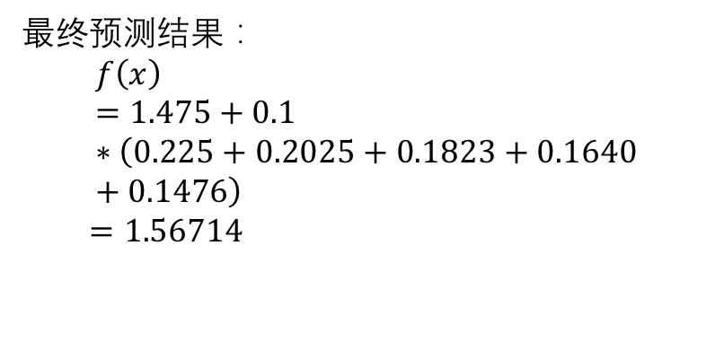
最终生成5棵树
得到最后的强学习器：
$f\left(x\right)=f_{5}\left(x\right)=$ $f_{0}\left(x\right)+lr∗\sum_{m=1}^{5}{\sum_{j=1}^{4}{{\text{Υ}}_{jm}I}}$($x\text{∈}R_{jm}$)
预测新样本：
最终预测结果：
$$f\left(x\right)=1.475+0.1∗\left(0.225+0.2025+0.1823+0.1640+0.1476\right)$$
$$=1.56714$$

Slide 16
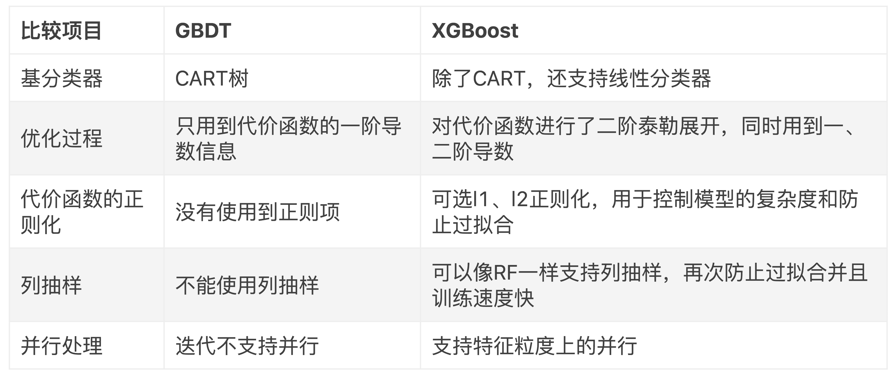
XGBOOST 对比 GBDT

Slide 17
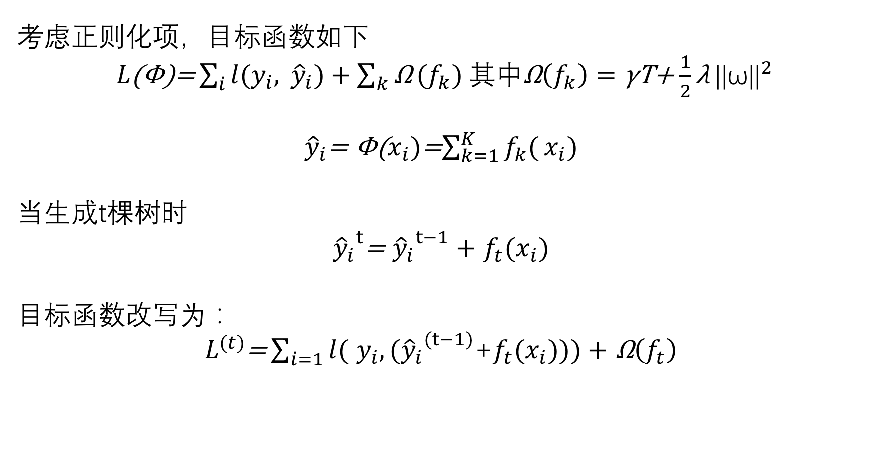
XGBOOST
考虑正则化项，目标函数如下
$L\text{(}\text{Φ}\text{)=}\sum_{i}{l(y_{i}, }{\hat{y}}_{i})+\sum_{k}{\text{Ω}}(f_{k})$ 其中$\text{Ω}\left(f_{k}\right)=\text{γ}$T+ $\frac{1}{2}\text{λ}{ \text{||}\text{ω}\text{||}}^{2}$
${\hat{y}}_{i}$= $\text{Φ}\text{(}x_{i})$=$\sum_{k=1}^{K}{f_{k}(}x_{i})$
当生成t棵树时
${{\hat{y}}_{i}}^{t}$= ${{\hat{y}}_{i}}^{t−1}+$ $f_{t}(x_{i})$
目标函数改写为：
$L^{(t)}\text{=}\sum_{i=1}{l(}$ $y_{i},({{\hat{y}}_{i}}^{(t−1)}$+$f_{t}(x_{i})))+$ $\text{Ω}\left(f_{t}\right)$

Slide 18
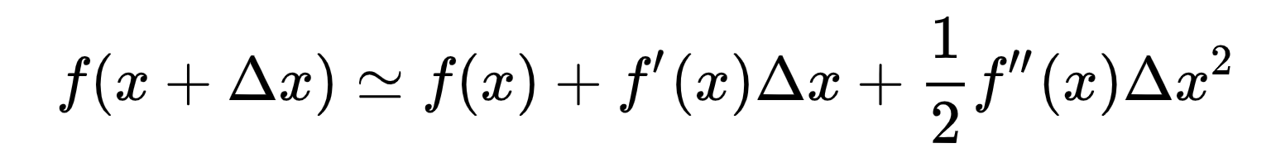
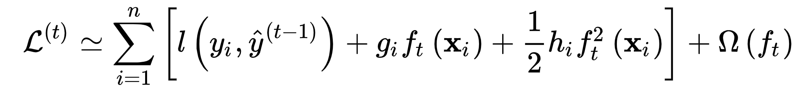
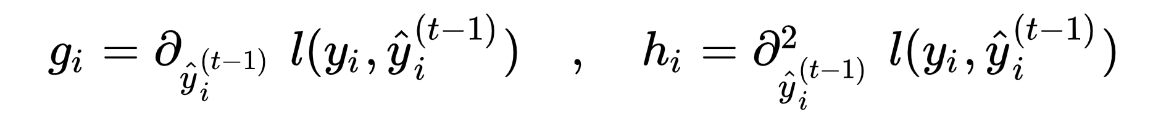
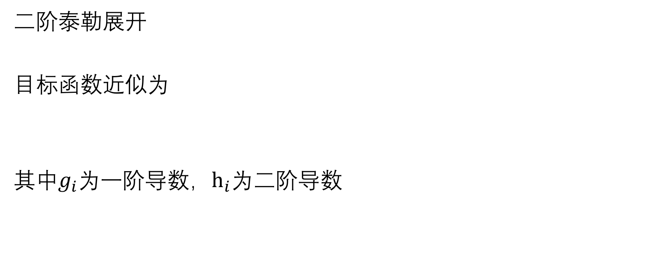
XGBOOST
二阶泰勒展开
目标函数近似为
其中$g_{i}为一阶导数，h_{i}为二阶导数$

Slide 19
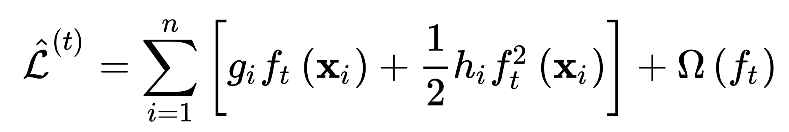
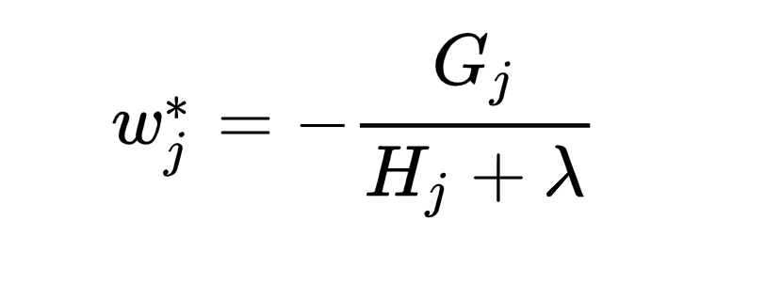
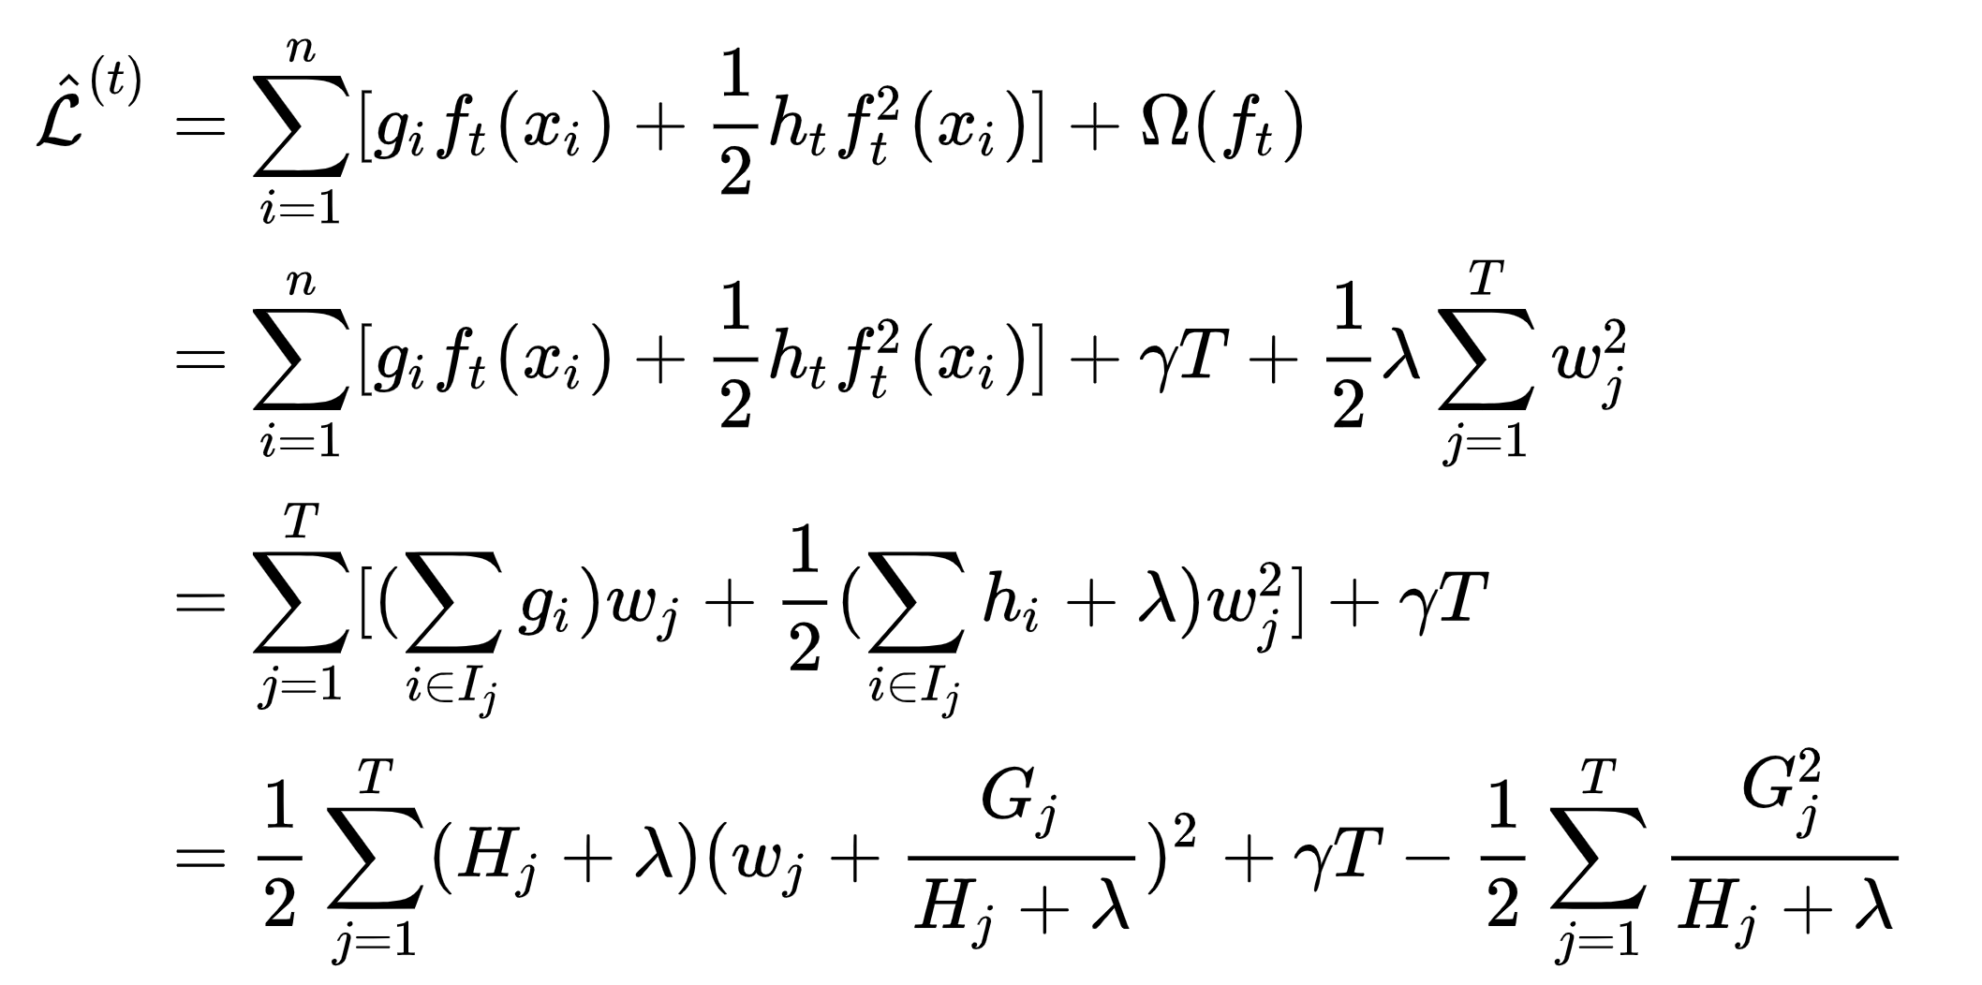
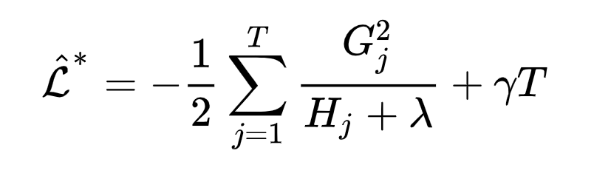
XGBOOST
对于第t棵树，每个叶子节点最优的ω为：
目标函数
每个样本最终会落到一个叶子节点中：
当ω最优时，目标函数为：

Slide 20
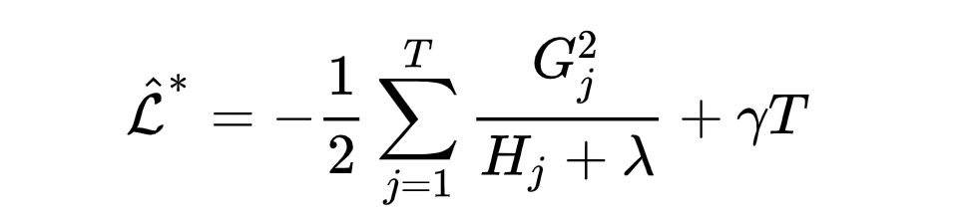
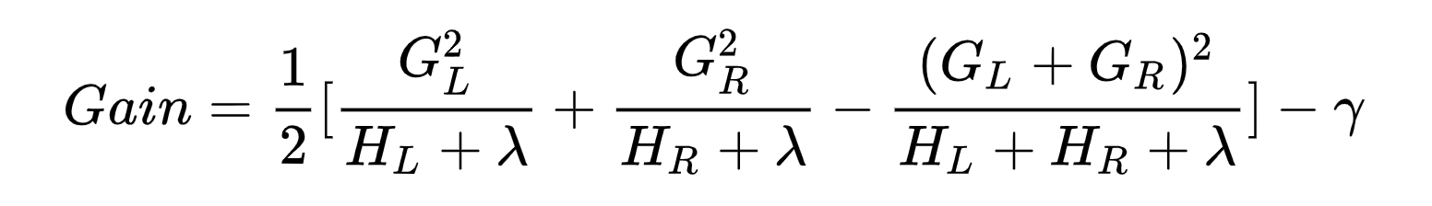
XGBOOST
损失函数：
划分准则：

Slide 21
XGBOOST优点
XGBOOST在预测准确度高的同时专注于模型的可解释性。
XGBOOST更适用于变量数较少的表格数据，而深度学习则更适用于图像或其他拥有海量变量的数据。

